Slide 1
Chapter 2
Chart/Graph
โดย สุรินทร์ทิพ ศักดิ์ภูวดล

Slide 2
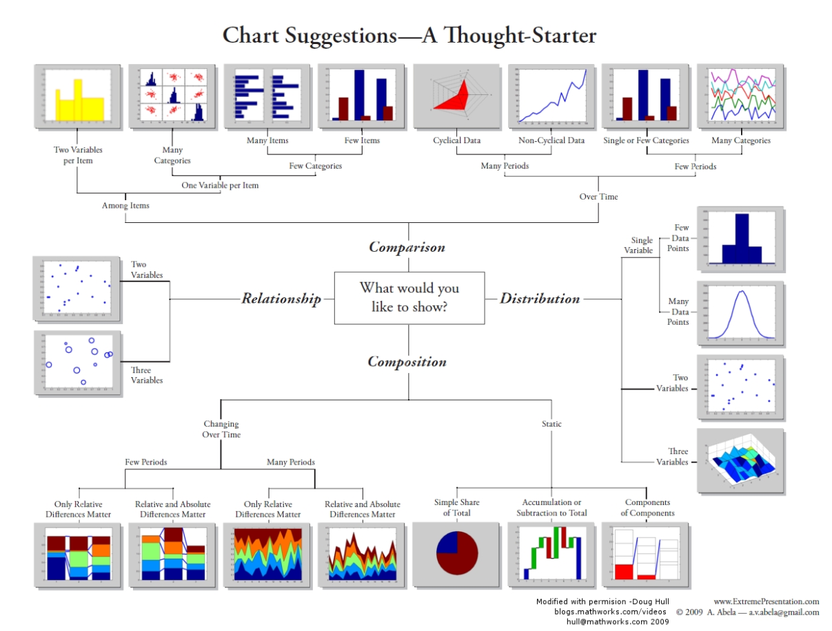
A Taxonomy of Charts and Graphs

Slide 3
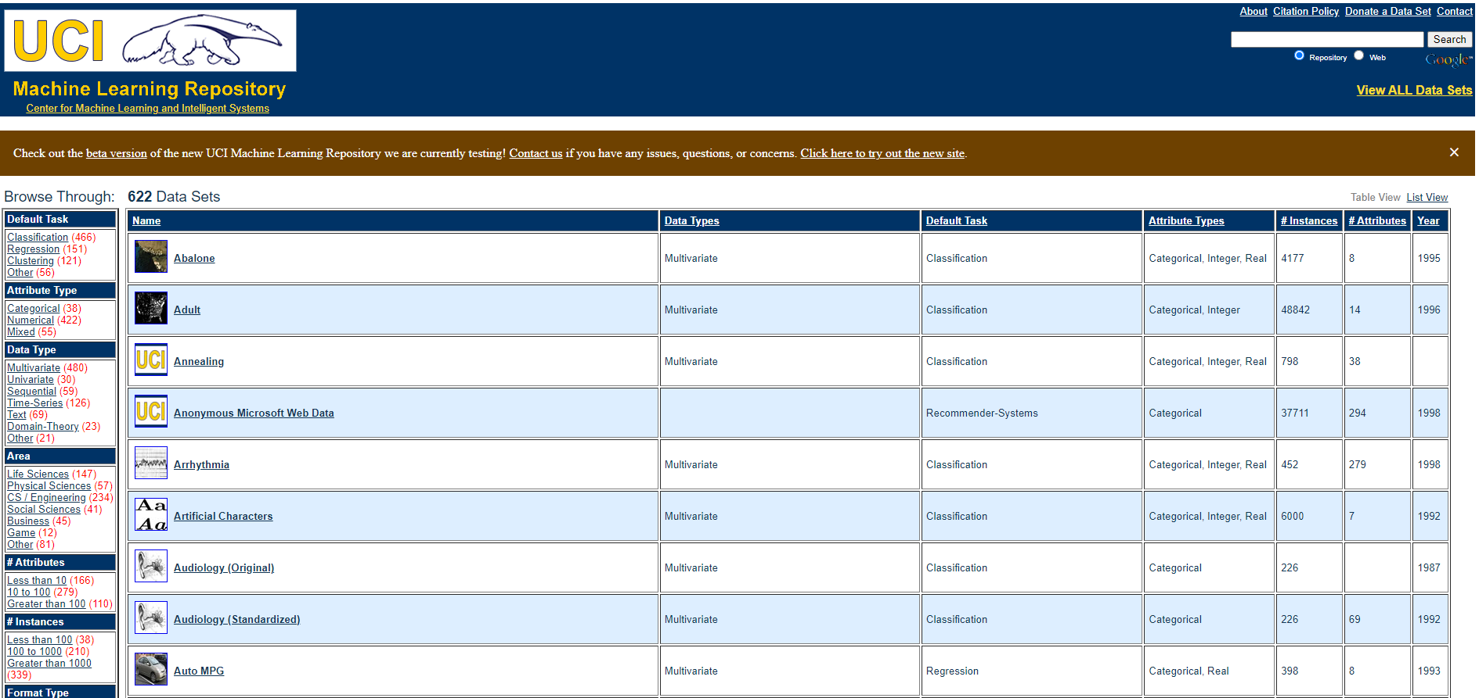
UCI Dataset
https://archive.ics.uci.edu/ml/datasets.php

Slide 4
General visualization charts[12]
1. Line graph - shows trends
2. Bar Graphs/Charts - used to compare data of many items.
3. Pie Chart - presents the proportional composition of a variable.
4. Scatter Plot - applied to express relations and distribution of large sets of data.
5. Bubble Plots - visualizes 2 or more variables with multiple dimensions.
6. Maps - visualizes data by geographical location.
  7. Histogram -
  8. Tables - shows a large number of precise dimensions and measures.
Notes:
https://www.datapine.com/blog/how-to-choose-the-right-data-visualization-types/
[3] https://www.datapine.com/blog/how-to-choose-the-right-data-visualization-types/
https://www.presencecg.com/blog/which-chart-to-use-tell-your-story-effectively/?fbclid=IwAR2Pmhem-7A4hXkQ7F70qgVdyH7SIl12gdImp6dGlxn8oTB1mgM_oc-Tlyg

Slide 5
Chart/Graph
Basic Charts and Graph
  Line Chart
  Bar Chart
  Scatter Plots
  Bubble Chart
  Histogram
  Gantt Chart
  Pert Chart
  Geographic Map
  Bullet
  Heat Map
  Table
  Tree Map

Slide 6
Line Graph (กราฟเส้น)
-Used for time series data (ชุดข้อมูลเก็บช่วงเวลา วัน เดือน ปี)
-Shows the relationship between two variables
-Often used to track changes or trend (แนวโน้ม) over time.
-The horizontal (แกนนอน) axis is usually a time scale: minutes, hours, days, months, or years)
- types of line charts: a simple line chart, a multiple line chart, and a compound line chart

Slide 7
Line graph (กราฟเส้น)
กราฟเส้นใช้สำหรับติดตามการเปลี่ยนแปลง หรือแสดงข้อมูลที่มีการเปลี่ยนแปลงตามเวลา
ต้องการแสดงข้อมูลเพื่อให้เห็นแนวโน้ม
เมื่อมีการเปลี่ยนแปลงเล็กน้อย กราฟเส้นจะดีกว่าการใช้กราฟแท่ง และกราฟเส้นจะเห็นความต่อเนื่อง
กราฟเส้นยังสามารถใช้เพื่อเปรียบเทียบการเปลี่ยนแปลงในช่วงเวลาเดียวกันสำหรับกลุ่ม มากกว่าหนึ่งกลุ่ม
เหมาะสมกับข้อมูลที่มีความต่อเนื่อง เช่น การเปลี่ยนแปลงของค่าใดๆ ตามปี ต่างๆ
แกนนอน มักจะเป็น วัน เดือน ปี
https://nces.ed.gov/nceskids/help/user_guide/graph/whentouse.asp

Slide 8
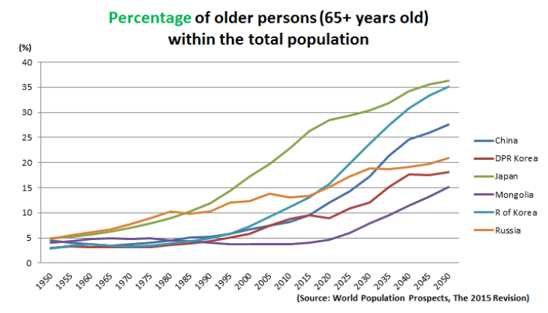
Line graph (กราฟเส้น)
https://www.unescap.org/ageing-asia/countries

Slide 9
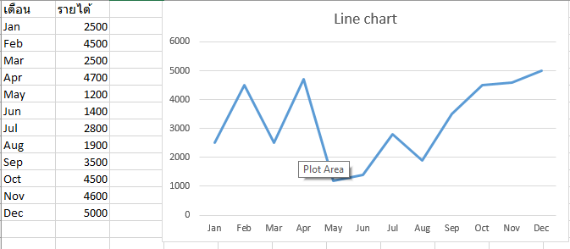
Line chart/graph

Slide 10
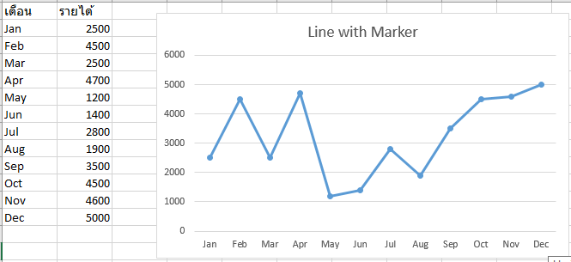
Line chart with marker

Slide 11
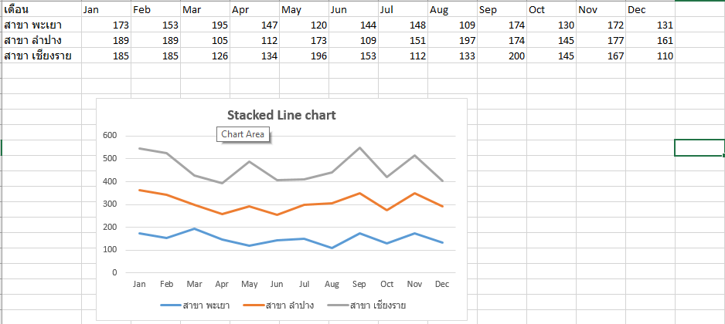
Stacked Line chart

Slide 12
Data
เดือน | Jan | Feb | Mar | Apr | May | Jun | Jul | Aug | Sep | Oct | Nov | Dec
สาขา พะเยา | 173 | 153 | 195 | 147 | 120 | 144 | 148 | 109 | 174 | 130 | 172 | 131
สาขา ลำปาง | 189 | 189 | 105 | 112 | 173 | 109 | 151 | 197 | 174 | 145 | 177 | 161
สาขา เชียงราย | 185 | 185 | 126 | 134 | 196 | 153 | 112 | 133 | 200 | 145 | 167 | 110

Slide 13
Stacked Line Chart
Stacked Line Chart
A stacked line chart is used to compare trends over time. It is constructed with two or more sets of data. The different data sets are typically given corresponding colored lines. In a stacked line chart, the data values are added together.
Stacked Line chart – This is a line chart where lines of the data points do not get overlapped because they will be cumulative at each point.
เป็น Graph ที่แสดงค่าสะสม ดังนั้นแต่ละเส้นจะไม่ทับกัน
https://www.wallstreetmojo.com/line-chart-examples/
https://www.investopedia.com/terms/l/linechart.asp

Slide 14
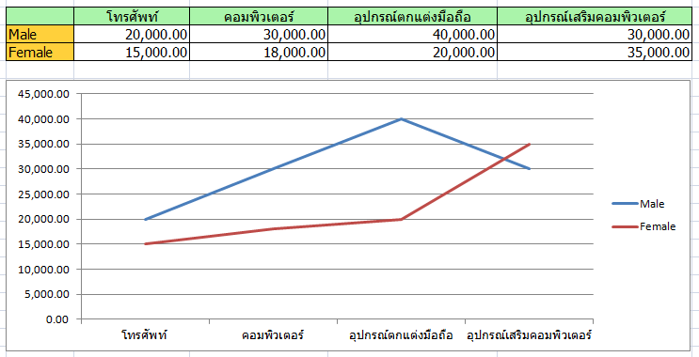

ตัวอย่างการแสดงที่ไม่เหมาะสม
Line graph (กราฟเส้น)
กราฟแสดงรายได้จากการขายอุปกรณ์แยกตามประเภทลูกค้าประจำปี 2018 (หน่วย:บาท)
ข้อมูลไม่มีความต่อเนื่อง และไม่มีการแสดงแนวโน้ม แต่เป็นข้อมูลที่มีการแยกประเภทของอุปกรณ์ ดังนั้นไม่เหมาะที่จะใช้กราฟเส้นนำเสนอข้อมูล

Slide 15
แบบฝึกหัด หาข้อมูลเพื่อทำ line graph
นำเอาราคาทอง
ราคาบิทคอย
ราคาหุ้นไทย
ราคาหุ้นดาวน์โจนมาเปรียบเทียบกัน
https://th.investing.com/commodities/gold-historical-data
https://www.investing.com/indices/thailand-set-historical-data

Slide 16
Bar chart (แผนภูมิแท่ง)
1. Horizontal Bar Chart
2. Column Chart
3. Stacked Column Chart
4. Others

Slide 17
Bar chart (แผนภูมิแท่ง)
แผนภูมิแท่ง : ใช้สำหรับเปรียบเทียบสิ่งต่าง ๆ ระหว่างกลุ่มต่าง ๆ
แผนภูมิแท่ง : แสดงแนวโน้ม ใช้สำหรับแสดงการติดตามการเปลี่ยนแปลงที่เกิดขึ้นตลอดเวลา
ปกติเราสามารถแสดงการเปลี่ยนแปลงตามเวลาโดยใช้ กราฟเส้น อย่างไรก็ตามเราสามารถนำเสนอข้อมูลลักษณะดังกล่าวโดยใช้กราฟแท่งได้เช่นเดียวกัน

Slide 18
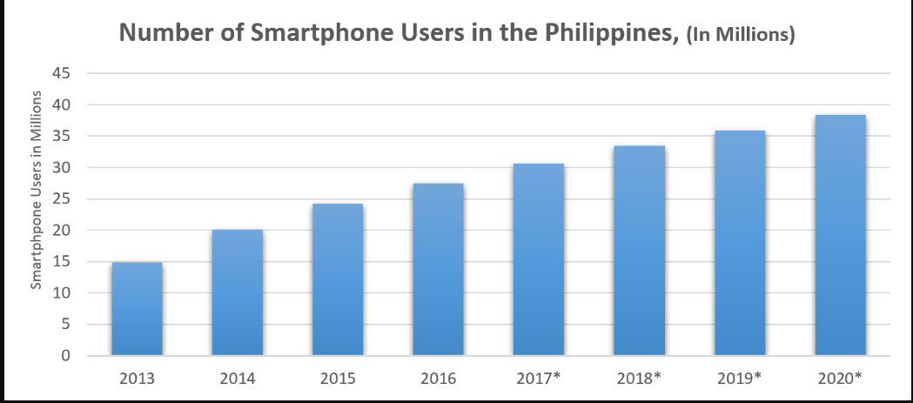
Bar chart (แผนภูมิแท่ง)/Bar graph (กราฟแท่ง)
กราฟแท่ง แสดงแนวโน้ม
https://blog.firstcircle.ph/philippine-e-commerce-to-reach-200bn-by-2020
https://www.mintpressnews.com/global-study-world-ready-aging-population/169900/

Slide 19
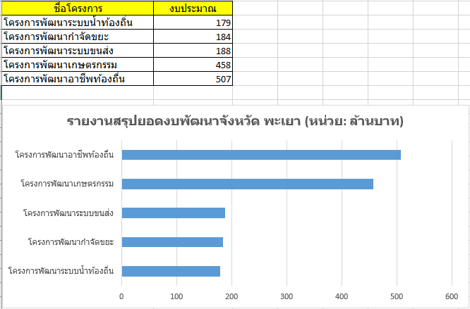
Horizontal Bar Chart (แผนภูมิแท่งแนวนอน)
Horizontal charts are perfect for comparative ranking, like a top-five list. (เหมาะกับการเรียงลำดับ มากไปน้อย น้อยไปมาก 10 อันดับแรก 5 อันดับแรก)
They are also useful if your data labels are really long. (เหมาะกับกรณีชื่อชุดข้อมูลยาว)
Label ยาว

Slide 20
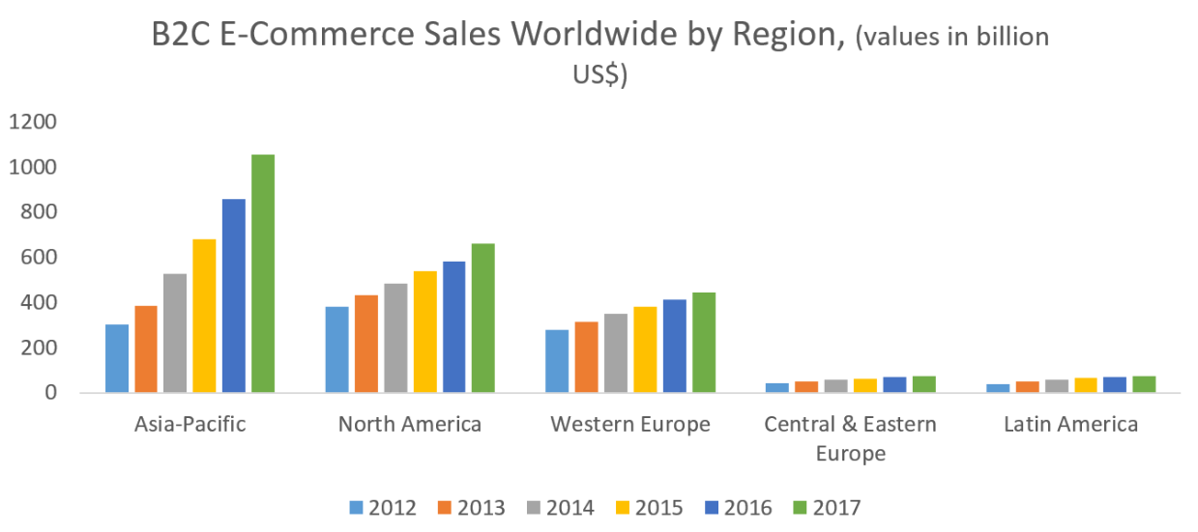
Column Graphs/Chart
1. Shows chronological data (ข้อมูลตามลำดับเวลา), such as growth over specific periods,
2. Compares data across categories.
Example_01: Amount of sales per channel and country (last year)
รายงานยอดขายตามช่องทางการขายและประเทศที่ขายได้
Example_02: รายงานเปรียบเทียบการขายตามเขตการขาย
https://www.datapine.com/blog/how-to-choose-the-right-data-visualization-types/
https://carabaoblog.s3.amazonaws.com/tmp/2016-07-08/1467957478319-ECommerce%20Sales.png

Slide 21
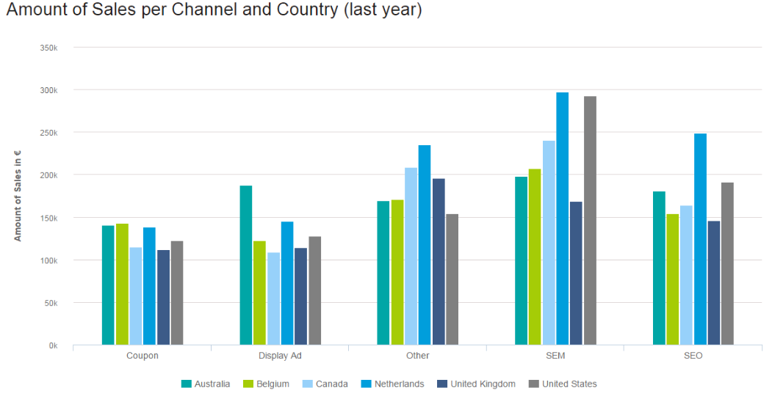
Column chart
Example_01: Amount of Sales per Channel and Country (last year)
รายงานยอดขายตามช่องทางการขายและประเทศที่ขายได้

Slide 22
Column Chart
https://carabaoblog.s3.amazonaws.com/tmp/2016-07-08/1467957478319-ECommerce%20Sales.png

Slide 23
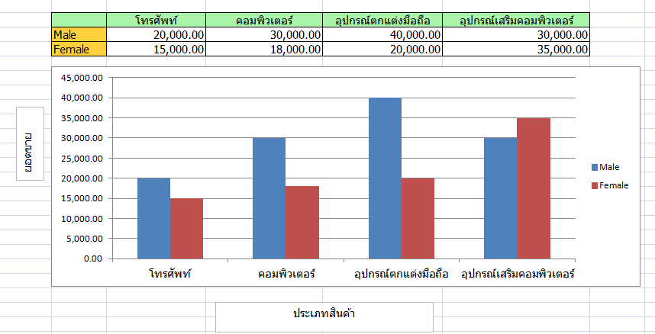
ตัวอย่าง : Column Chart
กราฟแสดงรายได้จากการขายอุปกรณ์แยกตามประเภทลูกค้าประจำปี 2018 (หน่วย:บาท)
??? นำเสนอแบบอื่นได้ไหมที่ดีกว่านี้

Slide 24
Stacked Column Chart
Stacked charts handle part-to-whole relationships. This is when you are comparing data to itself rather than seeing a total – often in the form of percentages.
In any case, a stacked Column Chart is used when for a single time period; we want to show the data with the coverage of each parameter over the same period, which is available in the Insert menu tab. For example, we have sales data of Mobile, Laptop, TV and others products for twelve months (4 quarters). Using the Stacked Column Chart, we can show the coverage of all products in a single column for each of the twelve-month data. This saves space, and the chart created using this is type looks compact as well.
จะมีประโยชน์ในการสนใจประเด็นหลายประเด็นของสินค้าแต่อยู่ในช่วงเวลาเดียวกันของสินค้าใดใด.
Stacked Column Chart ไม่จำเป็นจะต้องเป็นการนำเสนอเกี่ยวกับช่วงเวลาเสมอไป
Notes:
https://www.educba.com/excel-stacked-column-chart/

Slide 25
Eexercise
ให้ Load ข้อมูลใน Web

Slide 26
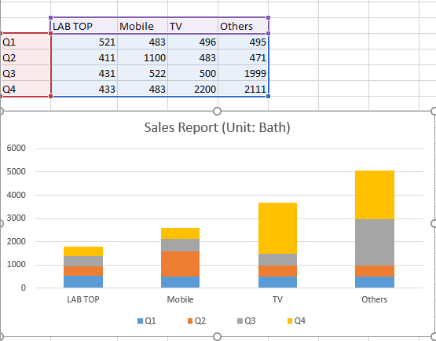
A stacked Column Chart VS A column chart
ดีกว่า ดูง่ายกว่า
เปรียบเทียบในแต่ละ Product ในช่วงเวลาต่างๆ
ทำให้เกิด Story เช่น พบว่า Mobile ขายดีใน Q2
และข้อดีอีกข้อคือ เห็นว่ากลุ่ม TV กับ Others ขายเยอะมาก แบบชัดเจนกว่า
A stacked Column Chart is used when for a single time period; we want to show the data with the coverage of each parameter over the same period, stacked Column Chart is used when for a single time period;
A column chart that only represents the sales of a different product but not allows us to easily know what is the share of different product in the total sales?
(ไม่ช่วยให้เราทราบได้ง่ายๆ ว่าส่วนแบ่งของสินค้าที่แตกต่างกันในยอดขายรวมคืออะไร)

Slide 27
Pros and Cons of Stacked Column Chart
Pros of using Stacked Column Chart (ข้อดี)
They help in easily knowing the contribution of a factor to the group.
They are easy to understand.
Easy to visualize results on bar graphs.
Easy to depict the difference between the various inputs of the same group.
และประหยัดเนื้อที่ในการแสดง Chart
Cons of using Stacked Column Chart (ข้อเสีย)
Stacked column charts are useful only if there are limited segments in a group; if there are many inputs that belong to the same group, then the stacked column chart will be very congested, making the analysis difficult.
https://www.educba.com/excel-stacked-column-chart/
Notes:
https://www.educba.com/excel-stacked-column-chart/

Slide 28
Pie Chart (แผนภูมิวงกลม) (Ramesh S., PP 132)
Pie charts are useful for when demonstrating the proportional composition of a particular variable over a static timeframe.
When the parts add up to 100%: At a glance, any user knows a pie chart is splitting a population into parts and that the total of those parts equals 100%.
When approximating is okay: The pie chart is particularly effective when eyeballing values (กะด้วยสายตา ค่าประมาณ) are enough to get the conversation going. Also, it’s easier to estimate the percentage value of a pie chart compared to, let’s say, a bar chart. That’s because pies have an invisible scale with 25%, 50%, 75%, and 100% built in at four points of the circle. Your audience doesn’t have to guess the proportions – you can easily add data labels or build the sister of the pie chart, the donut chart, to display additional information.
When there aren’t many proportions to the variable or they are combined: Pie charts are great when answering questions like, “What two largest suppliers control 65% of the market?”
https://www.datapine.com/blog/how-to-choose-the-right-data-visualization-types/

Slide 29
Pie Chart (แผนภูมิวงกลม)
แผนภูมิวงกลม (Pie Chart) เหมาะสำหรับการเปรียบเทียบสัดส่วนทั้งหมด เช่น จำนวนสัดส่วนของยอดขายจาก 5 สาขาของร้าน
ไม่เหมาะสำหรับการแสดงข้อมูลที่เปลี่ยนแปลงตามกาลเวลา เช่น ไม่เหมาะกับแสดงยอดขายของหลายๆ ปี โดยมีจำนวนปีย้อนหลังหลายปี
ข้อมูลกลุ่มที่เหมาะสม ไม่ควรมีมากเกินไปจนทำให้สับสน (5-6 กลุ่ม ถือว่าเหมาะสม)
หากเป็นการเปรียบเทียบ % ภาพรวมต้องเท่ากับ 100% (หากเป็นจำนวนเงิน ผู้แสดงข้อมูลควรคำนวณยอดเงิน ออกมาเป็นอัตราส่วน หรือ % ก่อนนำเสนอ)
https://infogram.com/blog/do-this-not-that-pie-charts/

Slide 30
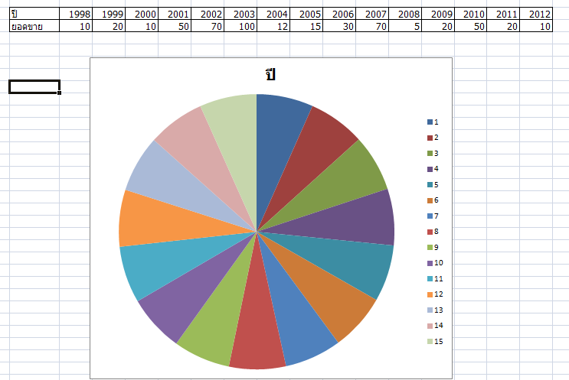
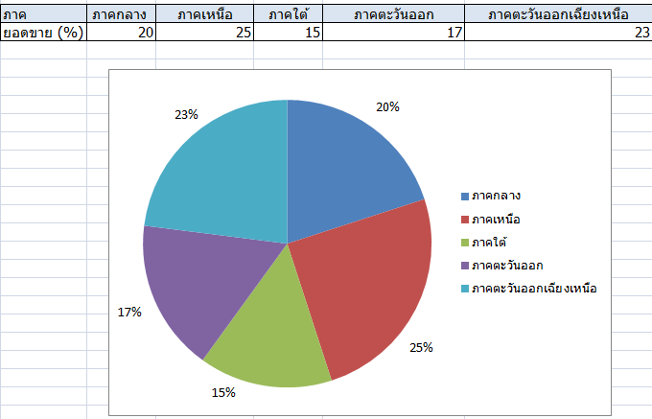

การเปรียบเทียบความเหมาะสม
Pie Chart (แผนภูมิวงกลม)
They lose presentation value after six segments. After six, it is hard for the eyes to decipher what the slices proportion. It also becomes difficult to label the pie chart.
มีข้อมูลมากเกินไป สีที่ทับซ้อนกัน
จำนวนกลุ่มเหมาะสม ข้อมูลรวมแสดง 100%
https://www.datapine.com/blog/how-to-choose-the-right-data-visualization-types/

Slide 31
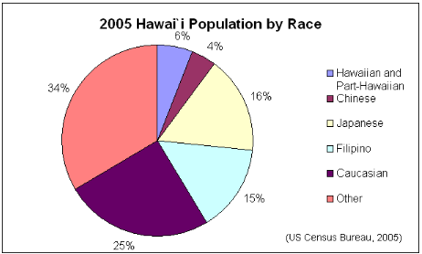
ตัวอย่างที่เหมาะสมการใช้รายงานประชากร
Pie Chart (แผนภูมิวงกลม)
- ผลรวม 100%
- และจำนวนกลุ่มข้อมูลที่เปรียบเทียบนั้นมีจำนวนกลุ่มไม่มากเกินไป ใน Chart มี 6 กลุ่ม
- จาก Chart จะเห็นการเปรียบที่ชัดเจน
https://en.wikipedia.org/wiki/File:HawaiiPopByRace2005.png

Slide 32
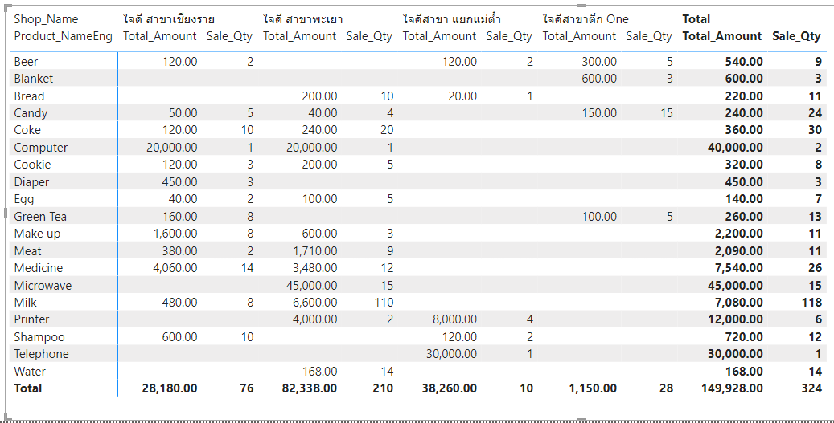
Table
Tables display information in rows and columns. The benefit of using a table to illustrate data is that a large quantity of information can be presented completely .
Table: แสดงข้อมูลยอดขายสินค้าโดยแสดง ยอดเงิน และยอดจำนวนสินค้า ที่ขายได้ ตามชื่อสินค้า
https://home.csulb.edu/~astevens/posc100/Asgn2/paper.html
Notes:
https://home.csulb.edu/~astevens/posc100/Asgn2/paper.html

Slide 33
แบบฝึกหัด Table
Data อยู่ใน Web ให้ลองจาก Excel จากนั้นลองใน Power BI

Slide 34
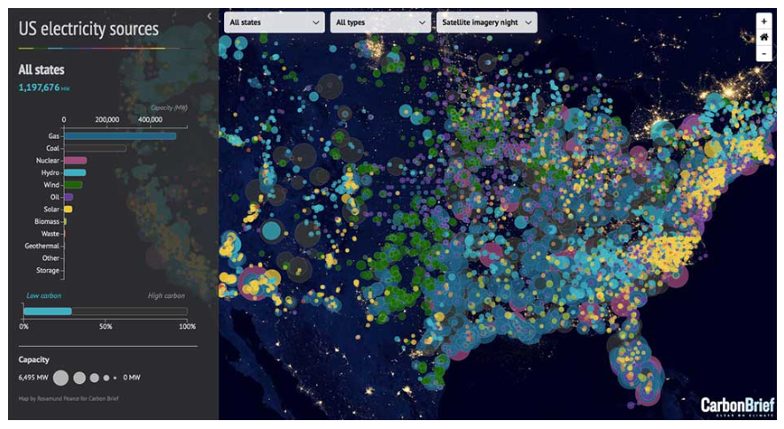
Map
Map visualizations display data in map form, using colors, shapes, patterns, and other visual elements to present the relationship between location and data[6].
There are many different types of map visualizations, including administrative maps, heat maps, statistical maps, trajectory maps, bubble maps, etc [7].
ภาพแสดง แผนที่แบบโต้ตอบ
แสดงแหล่งกระแสไฟฟ้าของสหรัฐอเมริกา และปริมาณการผลิตพลังงานได้มากน้อยเพียงใด
https://www.tableau.com/learn/articles/interactive-map-and-data-visualization-examples
https://www.tableau.com/data-insights/reference-library/visual-analytics
https://towardsdatascience.com/top-10-map-types-in-data-visualization-b3a80898ea70
Notes:
[6] https://www.tableau.com/data-insights/reference-library/visual-analytics
[7] https://towardsdatascience.com/top-10-map-types-in-data-visualization-b3a80898ea70

Slide 35
Map ใน PowerBI
ลักษณะข้อมูลจะต้องมี ตำแหน่งเช่น
1. ชื่อ จังหวัด อำเภอ ประเทศ (Eng จะดีกว่า)
2. ละติจูด (latitude) และลองจิจูด (longitude)

Slide 36
ตัวอย่างข้อมูล
ประเทศ | จังหวัด | ยอดขาย
Thailand | lampang | 2,700.00
Thailand | Lampoon | 2,000.00
Thailand | Chiangrai | 1,500.00
Thailand | Chiangmai | 2,500.00
Thailand | Pare | 3,500.00
Thailand | Nan | 4,500.00
Laos | Luang Prabang | 2,600.00
Laos | Champasak | 3,700.00
Vietnam | Hanoi | 4,500.00
Vietnam | Haiphong | 4,900.00

Slide 37
Scatter Plots (แผนภาพการกระจาย) (Ramesh S., PP 132)
1. Scatter plots are an effective way to explore the existence of trends, concentrations, and outliers.
2. Used to explore the relationship between two or tree variables (2-D, N-D visuals).
1. เป็นการหาการกระจายของข้อมูล
2. สามารถหา Outlier data ได้
3. ในการทำ Data mining บาง Algorithm จะใช้ Scatter Plots เพื่อหาการกระจายตัวของ Data หลังจากนั้นนักวิจัยจึงจะตัดสินใจเลือกหา Algorithm ที่เหมาะสม เช่น การทำ Clustering
4. การหาความสัมพันธ์ของ อายุ และน้ำหนัก ของคนไข้โรคหัวใจ

Slide 38
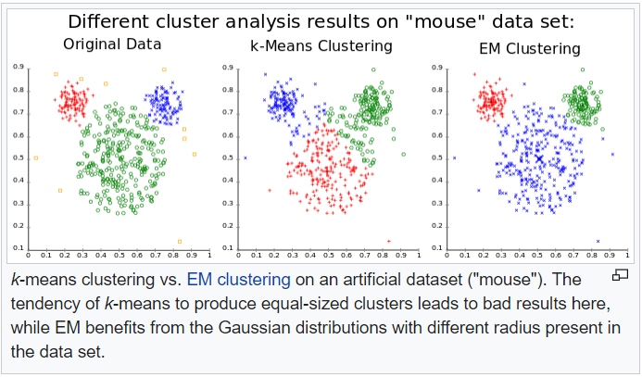
Scatter Plots (K-means Clustering)
จะเห็นการกระจายของข้อมูลจะช่วยในการเลือก Algorithm ในการจัดกลุ่มของข้อมูลได้

Slide 39
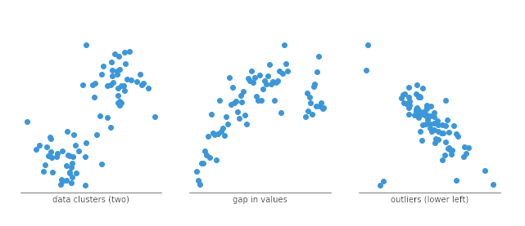
Identify Outliers and Clustering in Scatter Plots
A scatter plot can also be useful for identifying other patterns in data. We can divide data points into groups based on how closely sets of points cluster together. Scatter plots can also show if there are any unexpected gaps in the data and if there are any outlier points. This can be useful if we want to segment the data into different parts, like in the development of user personas.

Slide 40
ค่าผิดปกติ (Outliers)
ค่าผิดปกติ (Outliers)
Product Name | Total Sales
Bread | 1,500,000.00
Coke | 175,000.00
Computer | 450,000.00
Diaper | 189,000.00
Blanket | 1,200,000.00
Milk | 1,000,000.00
Water | 850,000.00
Medicine | 980,000.00
Green Tea | 275,000.00
Egg | 50.00
ค่าผิดปกติ (Outliers)

Slide 41
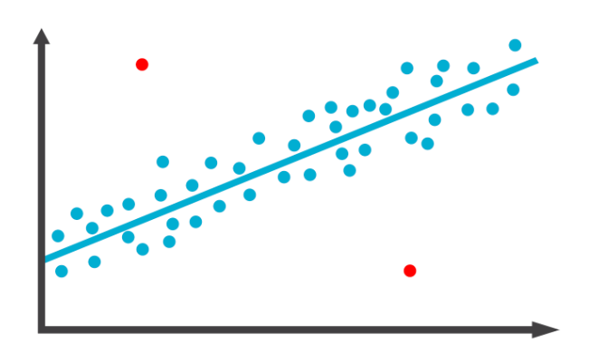
ค่าผิดปกติ (Outliers)
ค่าผิดปกติ (Outliers)
ค่าผิดปกติ (Outliers)

Slide 42
Bubble Chart
Bubble charts, or bubble graphs, are among the best data visualization graphs for comparing several values or sets of data at a glance. Bubble charts are often enhanced versions of scatter plots.
เป็น Chart ที่ดีสำหรับการเปรียบเทียบข้อมูลหลายๆ ตัวแปร ตัวอย่างเช่น
ตัวอย่างเช่น : หากต้องการแสดงความสัมพันธ์ระหว่างหมวดหมู่ผลิตภัณฑ์ (product categories), แหล่งรายได้ (revenue streams), ความเสี่ยงในการลงทุน (investment risks), ต้นทุน (costs) Bubble Chart จะแสดงข้อมูลทำให้เห็นความแตกต่างได้ดีมาก
Bubble Chart can be used to shows profit margin by product type and by geographic region.
ตัวอย่างอื่นๆ เช่น การแสดง ยอดกำไร ตามประเภทสินค้า และตามพื้นที่ทางภูมิศาสตร์

Slide 43
Bubble Chart
For instance, our example bubble plot showcases the relationship between a mix of retail product, primarily the number of orders and profit margin.
Product Name | Order Qty | Unit Price | Market Share
Bread | 500 | 3000 | 20
Coke | 350 | 4000 | 25
Computer | 400 | 12000 | 30
Diaper | 250 | 7000 | 15
Blanket | 300 | 2500 | 10
Milk | 500 | 2000 | 20
https://th.extendoffice.com/excel/excel-charts/excel-bubble-chart.html
Notes:
https://th.extendoffice.com/excel/excel-charts/excel-bubble-chart.html

Slide 44
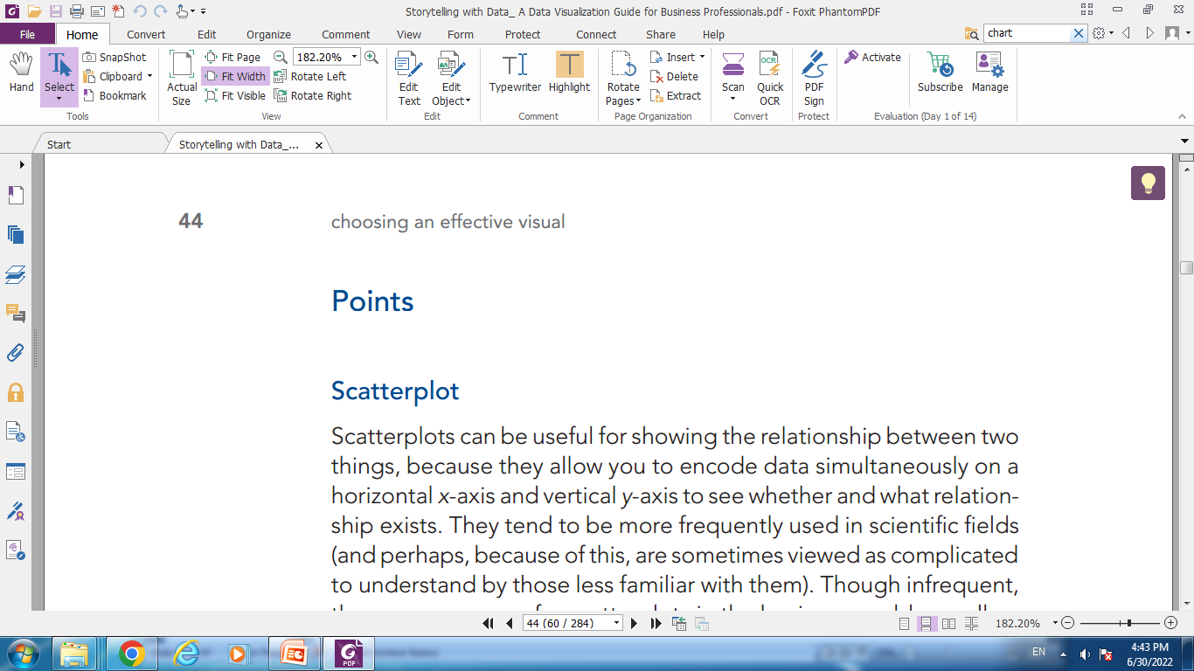

Slide 45
Histogram
Histogram is used to present frequency distribution of a variable or several variables. The x-axis is often used to show the categories or ranges, and the y-axis is used to show the measures/values/frequencies.
For example, one can used a histogram to illustrate the exam performance of a class, where distribution of the grades as well as comparative analysis of individual results can be shown, or one can use a histogram to show age distribution of the customer base.

Slide 46
ฮิสโตแกรม (Histogram)
ฮิสโตแกรม (Histogram) คือ กราฟแท่งที่แสดงความผันแปร ของข้อมูล ด้วยการเรียงลำดับความถี่ตามปริมาณที่เกิดขึ้น และจัดกลุ่ม ข้อมูลเข้าด้วยกันเพื่อให้เห็นช่วงของข้อมูลที่ชัดเจน โดยแกนนอน (x) แสดงประเภทของข้อมูลที่ต้องการแสดง และแกนตั้ง (y) แสดงตัวเลข เป็นความถี่ จะช่วยให้เข้าใจถึงภาพรวมการแจกแจงข้อมูลว่ามีลักษณะ อย่างไร นิยมนำมาใช้ดูการกระจายตัวของข้อมูลที่มีความต่อเนื่องด้วยการแสดงปริมาณความถี่เป็นตัวเลข

Slide 47
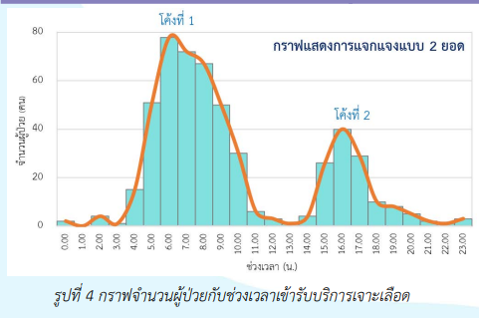
ตัวอย่างการนำ ฮิสโตแกรมมาช่วยใช้วิเคราะห์ข้อมูลทำให้เห็นปัญหา
มีความต่อเนื่อง
ตัวอย่างการนำฮิสโตแกรมมาใช้วิเคราะห์ข้อมูลการแจกแจงความถี่ จากรูป แสดงรูปแบบการแจกแจง ของข้อมูลจำนวนผู้ป่วยกับช่วง เวลาในการเข้ารับบริการเจาะเลือด โดยผู้ป่วยเริ่มเข้ารับบริการเกิดจุดสะสมสูงที่สุด ในโค้งที่ 1 ระหว่างเวลา 06.00 น. - 08.00 น. ซึ่งมีความหนาแน่นในการเข้ารับ บริการมากที่สุดในช่วงเช้า และเวลา 15.00 น. – 17.00 น. เกิดจุดสะสมในโค้งที่ 2 มีความหนาแน่นของผู้เข้ารับบริการมากที่สุดในช่วงบ่าย สามารถนำข้อมูล มาวิเคราะห์เพื่อหาโอกาสในการปรับกระบวนการ วางแผนอัตรากำลังให้เหมาะสม เพียงพอ กับจำนวนผู้ป่วยในแต่ละช่วงเวลา ทำให้ผู้ป่วยได้รับบริการที่เร็วขึ้น ลดระยะเวลาการรอคอย และเพิ่มความพึงพอใจแก่ผู้เข้า รับบริการ
https://www.si.mahidol.ac.th/th/division/um/admin/download_files/298_48_105Qe4S.pdf

Slide 48
การบ้านให้นิสิตหา
การนำเสนอที่ไม่เหมาะสม
เปรียบเทียบกับการนำเสนอที่เหมาะสม
พร้อมอธิบายและให้เหตุผล

Slide 49


